Slide 1
CUIDADOS PALIATIVOS EN PACIENTES CON VIH/SIDA PREPARADO POR: LIC. RAQUEL SANTAMARÍA S.

Slide 2
CUIDADOS PALIATIVOS
DEFINICIÓN:
LOS CUIDADOS PALIATIVOS SON UN CONCEPTO DE ATENCIÓN QUE COMBINA UNA SERIE DE TERAPIAS CON LA FINALIDAD DE CONSEGUIR LA MEJOR CALIDAD DE VIDA POSIBLE PARA LOS PACIENTES Y LOS FAMILIARES QUE ESTAN SUFRIENDO ENFERMEDADES QUE PONEN EN PELIGRO SU VIDA Y QUE EN ÚLTIMO TERMINO SON INCURABLES.

Slide 3
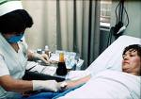
OBJETIVO
CONSEGUIR LA MEJOR CALIDAD DE VIDA POSIBLE PARA LOS PACIENTES (Y SUS FAMILIARES), QUE SUFREN ENFERMEDADES QUE PONEN EN PELIGRO SU VIDA Y AFECCIONES INCURABLES, INCLUYENDO EL VIH/SIDA.

Slide 4
ELEMENTOS FUNDAMENTALES EN LOS CUIDADOS PALIATIVOS
ALIVIO DE TODOS LOS DOLORES FÍSICOS, PSICOLÓGICOS, ESPIRITUALES Y SOCIALES.
CAPACITAR Y APOYAR A LA PERSONAS QUE CUIDAN A OTRAS PARA QUE TRABAJEN SIN QUE INTERFIERAN EN SU LABOR SUS PROPIAS EMOCIONES Y PESARES.

Slide 5
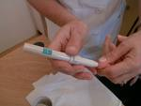
CUIDADOS PALIATIVOS PARA LAS PERSONAS CON EL VIH/SIDA
ALIVIO DEL DOLOR
TRATAMIENTO DE OTROS SINTOMAS, COMO NAUSEAS, DEBILIDAD Y FATIGA
APOYO PSICOLÓGICO PARA LOS PROBLEMAS DE ESTE ORDEN
APOYO ESPIRITUAL Y AYUDA EN LA PREPARACIÓN PARA LA MUERTE
APOYO A LOS FAMILIARES Y CUIDADORES EN LA ATENCIÓN DE ENFERMERÍA, EL CONTROL DE LA INFECCIÓN Y EL RESPALDO PSICOLÓGICO.

Slide 6
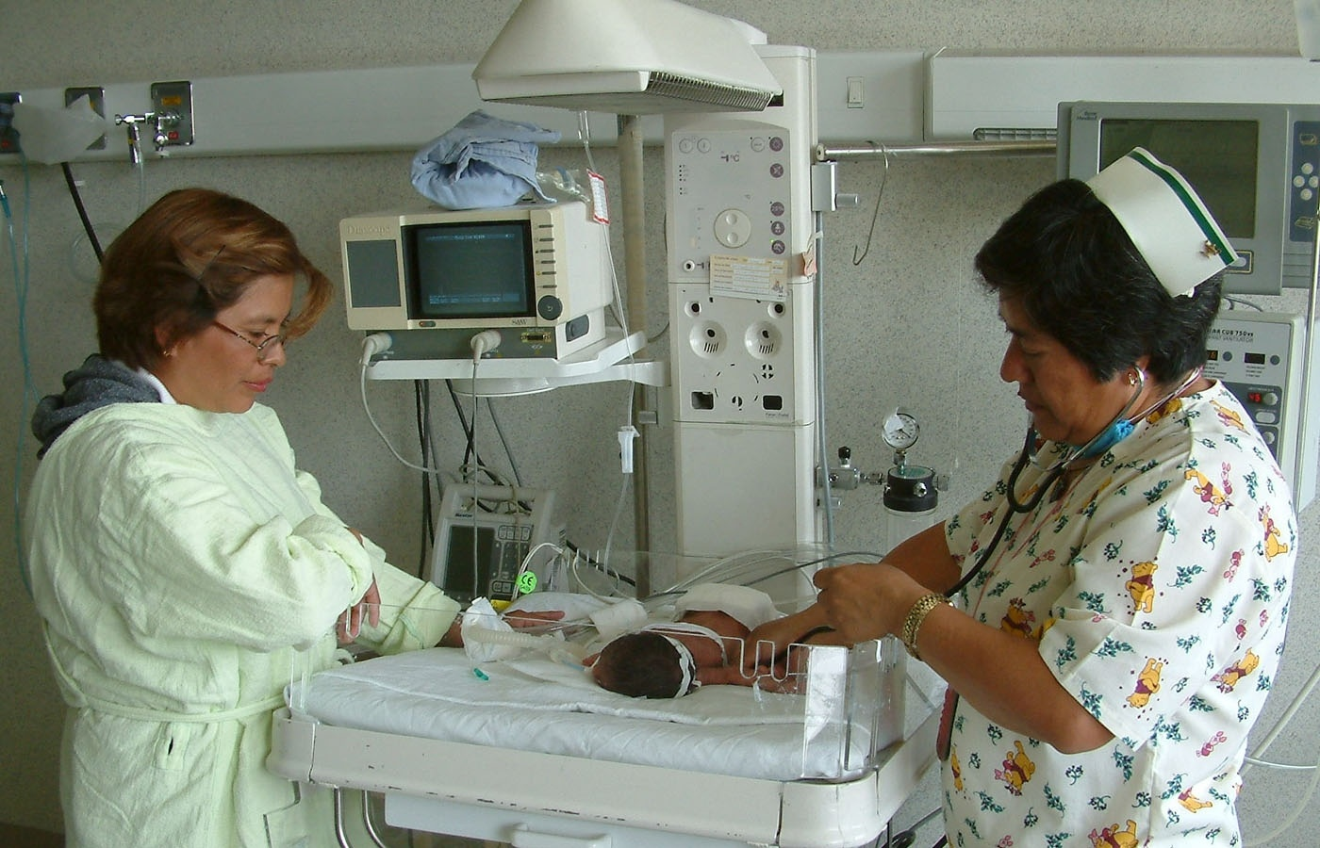
CUIDADOS DE ENFERMERÍA EN PACIENTE CON VIH/SIDA FASE FINAL
CAMBIARLE LA POSTURA PARA EVITAR ULCERAS POR DECÚBITO
AYUDARLE A IR AL SERVICIO O A USAR BACINILLA DE CAMA
LAVARLO Y MANTENERLO FRESCO, HUMEDECIENDÓLE LA PIEL CON UNA TOALLA HUMEDA
SI TIENE INCONTINENCIA URINARIA O FECAL,ASEARLO Y LIMPIAR LAS SÁBANAS DE LA CAMA
PREPARAR Y OFRECER ALIMENTOS RICOS EN NUTRIENTES
PROPORCIONAR COMPAÑÍA CUANDO SE SIENTE SOLO, ANSIOSO O ASUSTADO
AYUDARLO A TOMAR LOS MEDICAMENTOS
LIMPIAR Y VENDAR LAS LLAGAS Y LAS ULCERAS Y MANTENER EL CUIDADO DE LA PIEL

